Slide 1

Procesos de una empresa de Marketing de Contenido
GESTIÓN DE DATOS II
Producto Académico Final
Avila Pacheco, Anthony
Castillo Vilchez, Greysy
Figueroa Millan, Daniel Jonas
Gutiérrez La Serna, Oscar Arturo
Rupay Olascoaga, Sebastian
Estudiantes
Mgtr. Coronel Castillo, Eric Gustavo
Docente

Slide 2
ELEMENTOS DEL PROYECTO
Objetivos
Alcance
EDT
Descripción
Diseñar la base de datos y el prototipo del software.
Protipar de acuerdo a nuestros objetivos.
Nuestro proyecto se desglosa en tres entregas
ERP para gestionar asesorias y pedios
Anthony,Greysy,Daniel,Oscar,Sebastian
UCV- Gestion de Datos II

Slide 3
FUNCIONAMIENTO DE LA AGENCIA
Cliente accede a un plan
Cliente busca un plan que se adecue a sus necesidades
AGENCIA
Crea una estrategia
Dialoga con el cliente
Cliente reserva una asesoria
Anthony,Greysy,Daniel,Oscar,Sebastian
UCV- Gestion de Datos II

Slide 4
REQUERIMIENTOS
RF01
RF02
RF03
RF04
RF05
El cliente puede reservar una asesoría para recibir recomendaciones de acuerdo a sus necesidades. | El cliente puede registrar su pedido de servicio, eligiendo un plan que se adecue a lo que requiere, para luego realizar el pago. | El sistema debe mostrar al asesor las asesorías reservadas por los clientes. | El sistema debe mostrar los pedidos de servicio registrados | El sistema debe permitir al cliente renovar su contrato de servicio
Anthony,Greysy,Daniel,Oscar,Sebastian
UCV- Gestion de Datos II

Slide 5
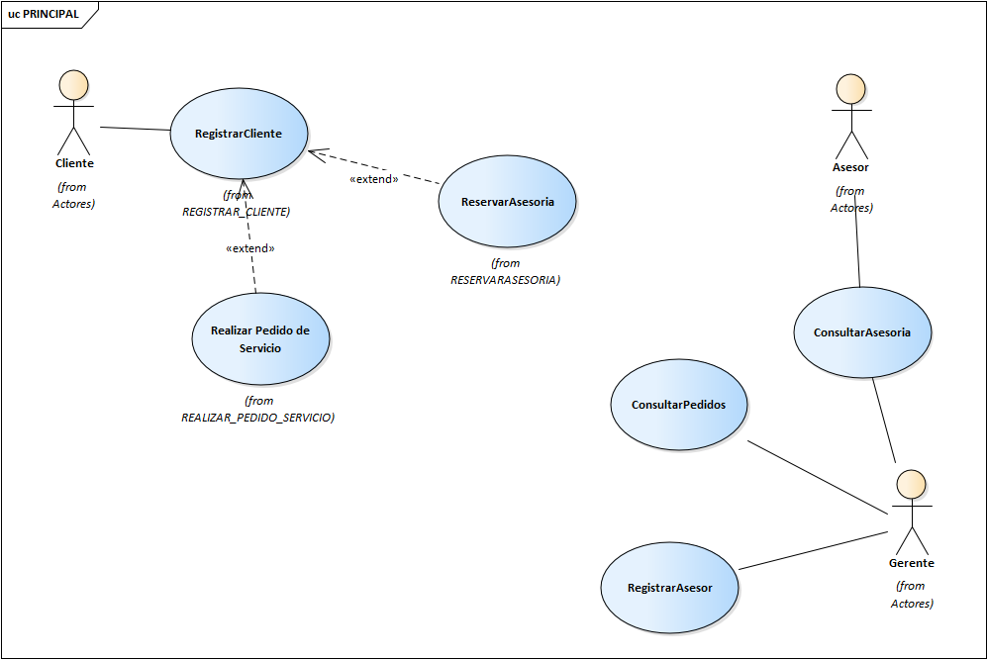
CASOS DE USO
Registrar Cliente
01
02
Registrar Asesor
Registrar Asesoria
03
04
Registrar Pedido
Consultar Asesoria
05
06
Consultar Pedido
Anthony,Greysy,Daniel,Oscar,Sebastian
UCV- Gestion de Datos II

Slide 6
MODELO FÍSICO
Clientes
Asesores
Asesorias
Pedido
Registrados dentro del sistema
Registrados por el administrador
Son registrados por el cliente.
Son registrados por el cliente
Gerente
Planes
Ciudad
Turno
Son los administradores generales
Basico,Pro,Premium
Direccionde ciudad por persona.
Cada asesor manitiene un turno
Anthony,Greysy,Daniel,Oscar,Sebastian
UCV- Gestion de Datos II

Slide 7
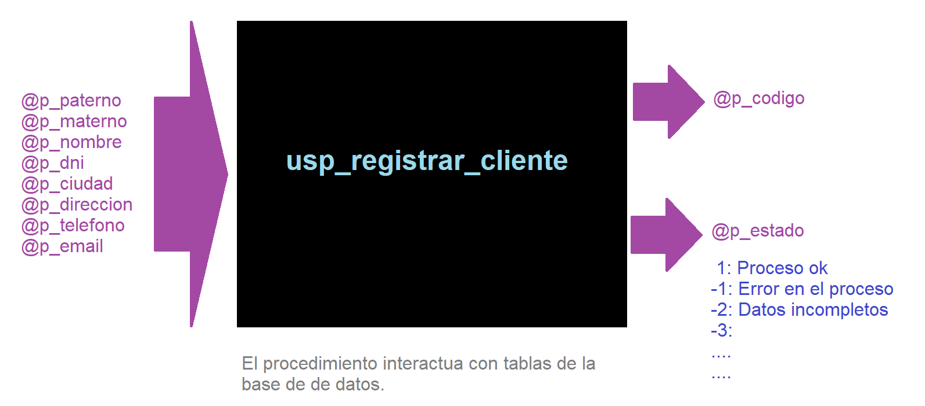
PROCEDIMIENTOS ALMACENADOS
Asesorias
Usp_registrar_asesoria
Usp_consultar_asesoria
Usp_registrar_cliente
Pedidos de planes
Usp_registrar_pedido
Usp_consultar_pedido
Asesores
Usp_registrar_asesor
Usp_consultar_asesores
Anthony,Greysy,Daniel,Oscar,Sebastian
UCV- Gestion de Datos II

Slide 8
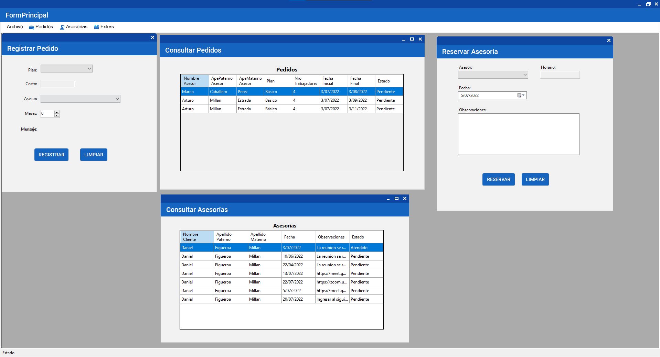
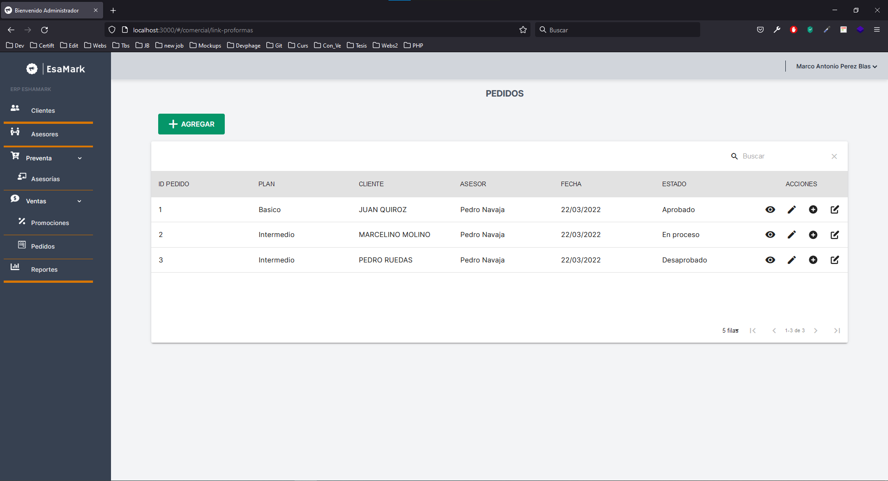
PROCESAMIENTO Y SIMULACION
Anthony,Greysy,Daniel,Oscar,Sebastian
UCV- Gestion de Datos II

Slide 9
PROCESAMIENTO Y SIMULACION
Recomendación
Proyecto
En la estructuración de la construcción de un prototipado que emplea la base de datos fijado a la agencia de marketing, se recomienda a la organización tener un mejor control de su comprador y personal debido a que contará con una base de datos y asimismo esto le facilitará a los trabajadores y compradores de la agencia de marketing a hacer de mejor forma sus operaciones. Sin embargo, al comprador se le sugiere en el momento de hacer sus operaciones y obtener su servicio lo realice de la forma indicada y de una forma responsable para que esto no perjudique al desarrollo de la organización.
Conclusión
En conclusión, podemos decir que se cumplió con lo requerido y con lo plasmado en el proyecto de investigación la estructuración de la construcción de una prototipado que emplea la base de datos fijado a una agencia de marketing digital debido a que no cuenta con una base de datos que le posibilite laborar de una forma más dinámica, asimismo cumplimos con nuestro propósito que es que la compañía logre disponer de una base de datos y asimismo logre facilitar a los trabajadores y consumidores de la agencia de marketing a que logren hacer sus operaciones de forma más ordenada.
Anthony,Greysy,Daniel,Oscar,Sebastian
UCV- Gestion de Datos II

Slide 10
GRACIAS
POR SU ATENCION
Anthony,Greysy,Daniel,Oscar,Sebastian
UCV- Gestion de Datos II

